Slide 1
Коллективная работа по ПДД в первой младшей группе
Выполнила работу: Политова А.М.
Бердск 2023г.

Slide 2
Цель занятия: Знакомство детей с правилами ПДД; Знакомить детей с дорожной разметкой пешеходного перехода – «зеброй»; Закреплять навыки работы клеевой кисточкой.
Материал и оборудование:
Наглядное пособие, заготовки для
аппликации, клей.

Slide 3
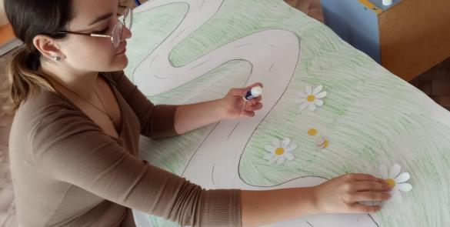
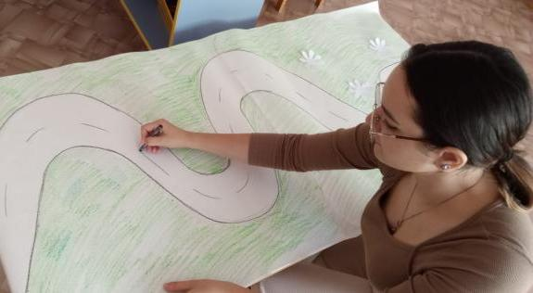

Slide 4
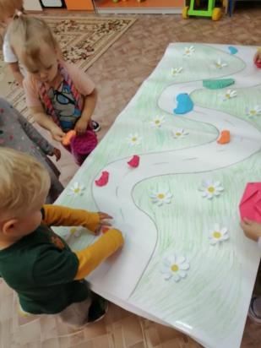
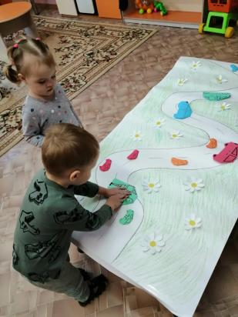

Slide 5
